Slide 1
Tuần 6
Bài 14: Làm quen với phép cộng – Dấu cộng
TOÁN 1

Slide 3
KHỞI ĐỘNG

Slide 4
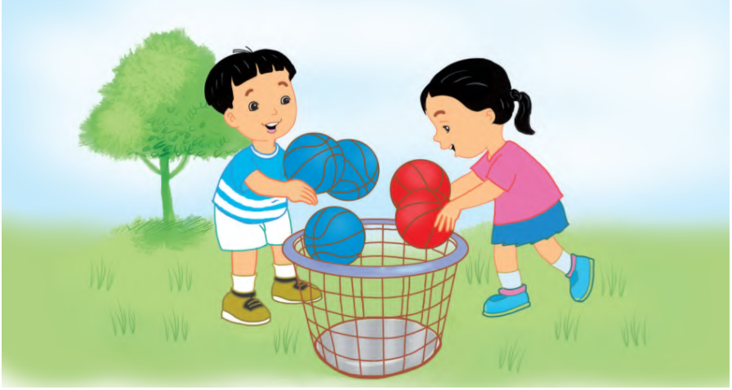

Slide 5
HÌNH THÀNH
KIẾN THỨC

Slide 7
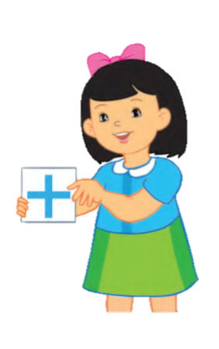
5
Dấu cộng
+
=
5
3
+
2

Slide 8
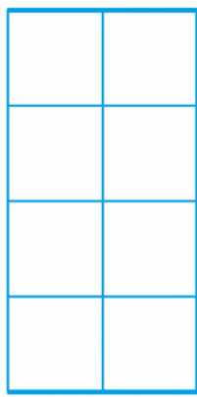
1
2
3
4
5
5
4
3
2
1

Slide 9
4
+
1
=
5

Slide 10
VẬN DỤNG

Slide 11
Kể một số tình huống trong thực tế liên quan đến phép cộng
? ? ?

Slide 12
LUYỆN TẬP

Slide 13
1
Số ?
2 + 1 =
3
2 + 2 =
4
?
?

Slide 14
2
Nối phép tính thích hợp với mỗi tranh vẽ :

Slide 15
a) Xem tranh rồi viết phép tính thích hợp :
3
b) Tập kể chuyện theo phép tính đã viết:
+
=
2
3
5
?
?

Slide 16
VẬN DỤNG

Slide 17
SO TÀI

Slide 18
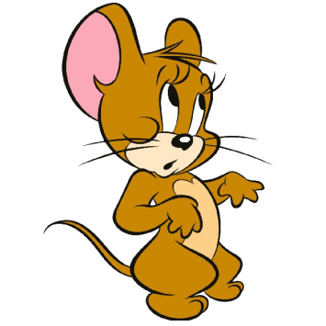
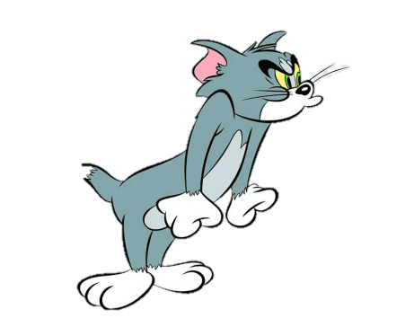
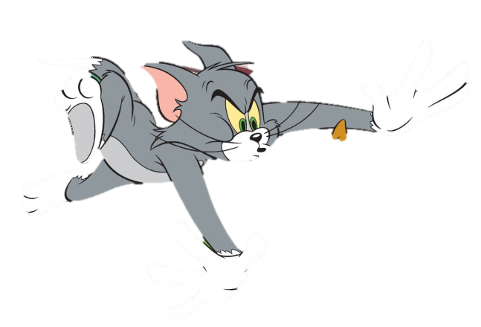
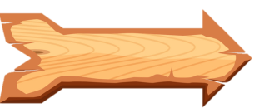
KẾT THÚC

Slide 19
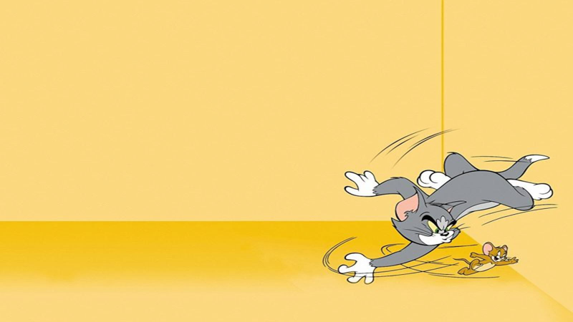
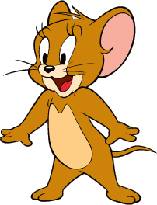
Hai bàn tay có tất cả bao nhiêu ngón ?
10 ngón tay
QUAY LẠI

Slide 20
Hai con gà có tất cả mấy cái chân ?
4 cái chân
QUAY LẠI

Slide 21
Có 3 quả trứng gà và 2 quả trứng vịt . Có tất cả là mấy quả ?
5 quả
QUAY LẠI

Slide 22
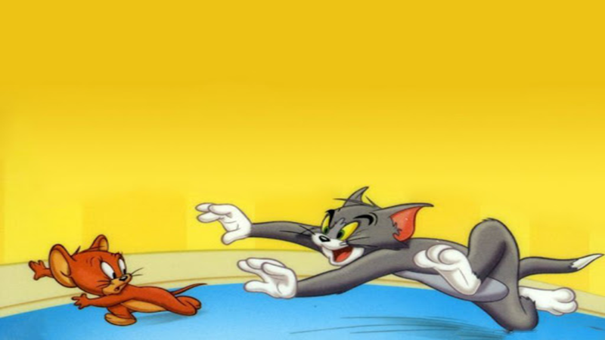
4 viên bi xanh và 1 viên bi đỏ là tất cả mấy viên bi ?
5 viên bi
QUAY LẠI

Slide 23
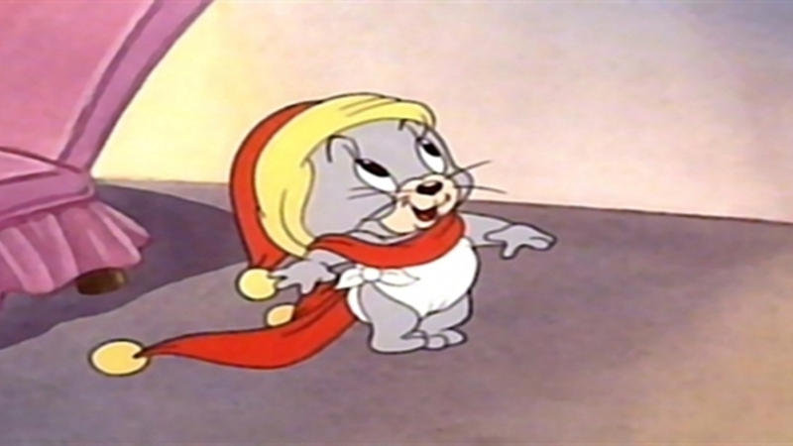
3 con mèo có tất cả mấy cái đuôi ?
3 cái đuôi.
QUAY LẠI

Slide 24
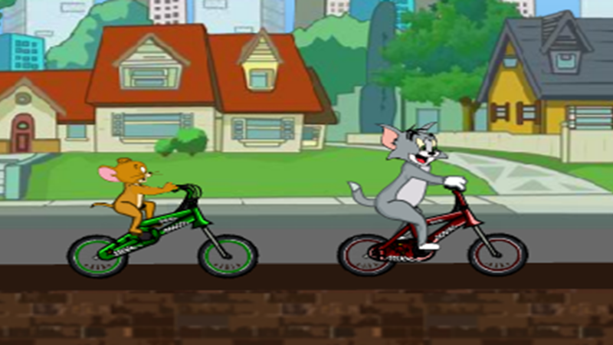
Hai người có mấy bàn tay ?
4 bàn tay
QUAY LẠI

Slide 25
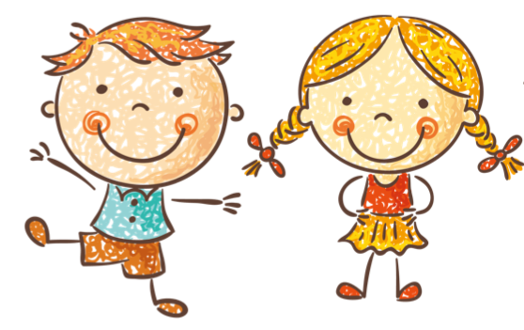
Tạm biệt và hẹn gặp lại!

